Slide 1
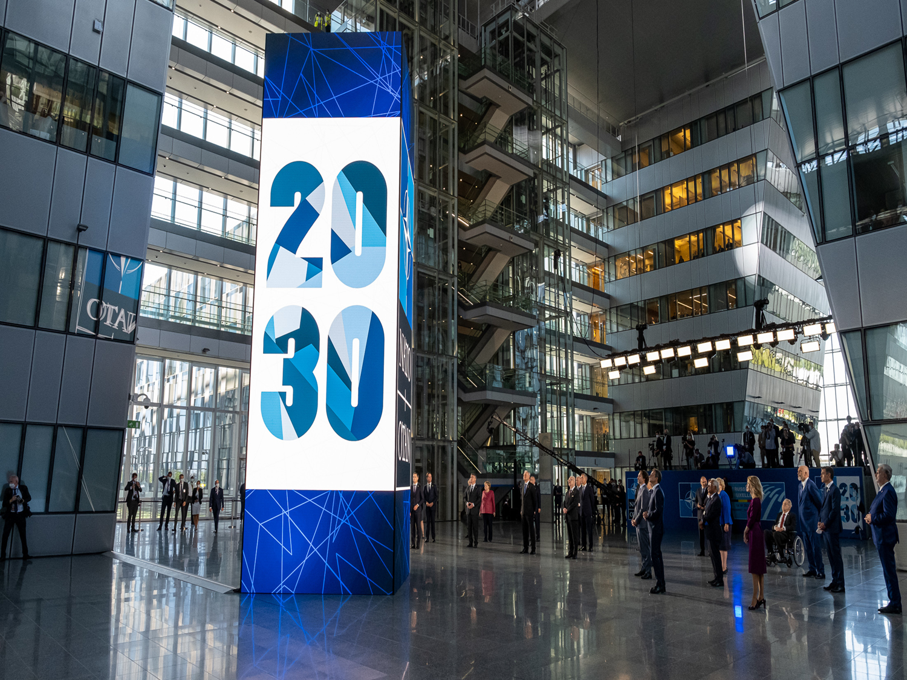
3ª Edición
Premio Asociación Atlántica Española
“Devenir de la OTAN desde su creación y su
reflejo en la seguridad colectiva”

Slide 2
Convocatoria
El principal objetivo de esta 3ª Edición del premio de la AAE es destacar la OTAN como alianza basada en valores, en los principios de la democracia, la libertad individual, los derechos humanos y el Estado de Derecho
01
Características
del Premio
02
Participantes
El premio consiste en:
Entrega de título en ceremonia
Publicación en papel y en redes
Viaje al CG OTAN en BXL
Para los primeros 6 trabajos seleccionados
más un profesor de acompañamiento
JURADO: TBD
Podrán participar todas las personas de cualquier nacionalidad que sean estudiantes de grado en Relaciones Internacionales, Seguridad y Defensa u otros relacionados, en alguna de las Universidades Españolas. No podrán participar quienes ya hubieran sido galardonados en la anterior convocatoria de la AAE.
El Presidente del Jurado actuará como “primus inter pares” a cuyo efecto ordenará y dirigirá la deliberación y votación del Jurado. El Jurado forma su voluntad por mayoría absoluta de sus miembros presentes o representados. Caso de representación, la misma deberá acreditarse mediante escrito firmado o mail con delegación firmada y escaneada dirigido al Secretario del Jurado en el que constará el nombre y apellidos del representante que habrá de ser otro miembro del Jurado. Dicha comunicación se incorporará como anexo al acta de la reunión del Jurado. En caso de ausencia, vacante o enfermedad del Presidente del Jurado le sustituirá el vocal de mayor edad. En su defecto, los otros cotitulares miembros del Jurado por ese mismo orden y, en su defecto, el Vocal de mayor edad. En caso de ausencia, vacante o enfermedad del Secretario del Jurado le sustituirá el Vocal de menor edad. En caso de empate, a sorteo entre los de menor edad.

Slide 3
03
Tema
del Trabajo
04
Extensión, formato y
Presentación de los
trabajos
“Devenir de la OTAN desde su creación y su reflejo en la seguridad colectiva”
En este año 2024, se cumplirá el 75º aniversario de la creación de la OTAN . La Alianza ha pasado por diferentes etapas y su valoración como generadora de paz y seguridad ha sufrido altibajos; pero sus 75 años de historia son el periodo más prolongado de paz que ha disfrutado nuestro Continente. La injustificable agresión rusa a Ucrania despertó a los europeos del espejísmo de paz garantizada, y ha constatado que nuevos retos y amenazas desafían los intereses y los valores de la OTAN. Abordar esos futuros retos y amenzas a la seguridad con diálogo y cooperación práctica serán factores claves de estabilidad dentro y fuera de las fronteras de la OTAN.
- Los trabajos deberán ser originales, inéditos y escritos en español.
- La extensión mínima será de 5.000 palabras, con un máximo de 6.000 palabras, sin incluir índice ni bibliografía.
- Se seguirán las normas de citación del modelo ISO 690.

Slide 4
05
Fecha límite de presentación y fallo
El último día para presentar los trabajos es el lunes 20 de mayo de 2024 a las 23:59 h. (hora de Madrid, España). Estos deben ser enviados a la dirección de correo electrónico asociacion@aae.org.es
La ceremonia de entrega del premio tendrá lugar durante el mes de junio de 2024. A la misma serán convocados todos los premiados con la debida antelación.
El fallo del Jurado será inapelable.
Los concurrentes, por el mero hecho de presentar sus trabajos, aceptan sin reservas y se atienen sin condiciones a estas bases y a la decisión inapelable del Jurado.
El premio podrá ser declarado desierto si, a juicio del Jurado, la calidad de los trabajos presentados no alcanza la mínima calidad exigida.
La AAE y NATO/PDD se reservan el derecho a publicar los trabajos premiados o parte de ellos haciendo referencia a su autor.

